Slide 1
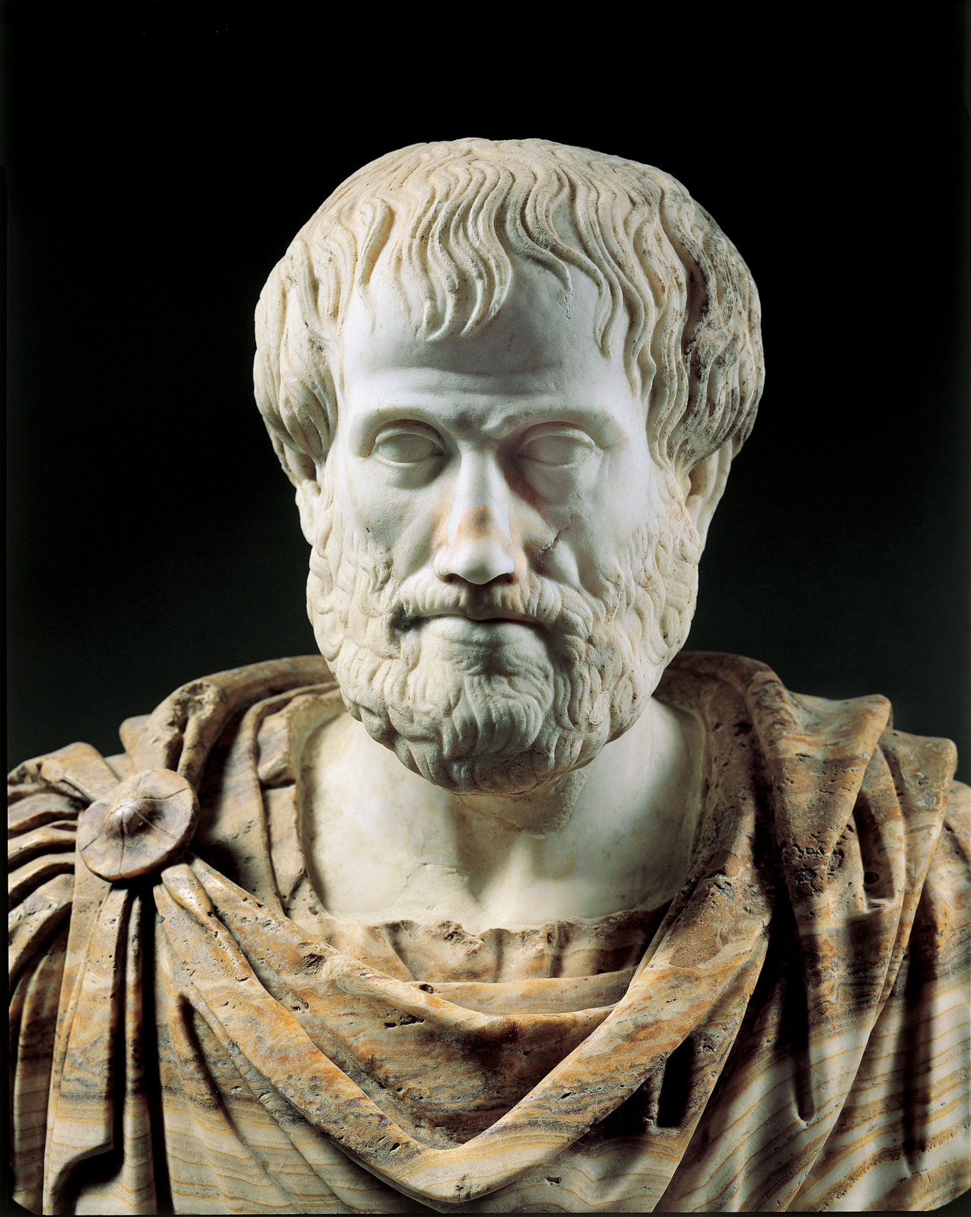
Аристо́тель (384 до н.е. — 322 до н. е.) — давньогрецький вчений- енциклопедист, філософ і логік, засновник класичної логіки.

Slide 2
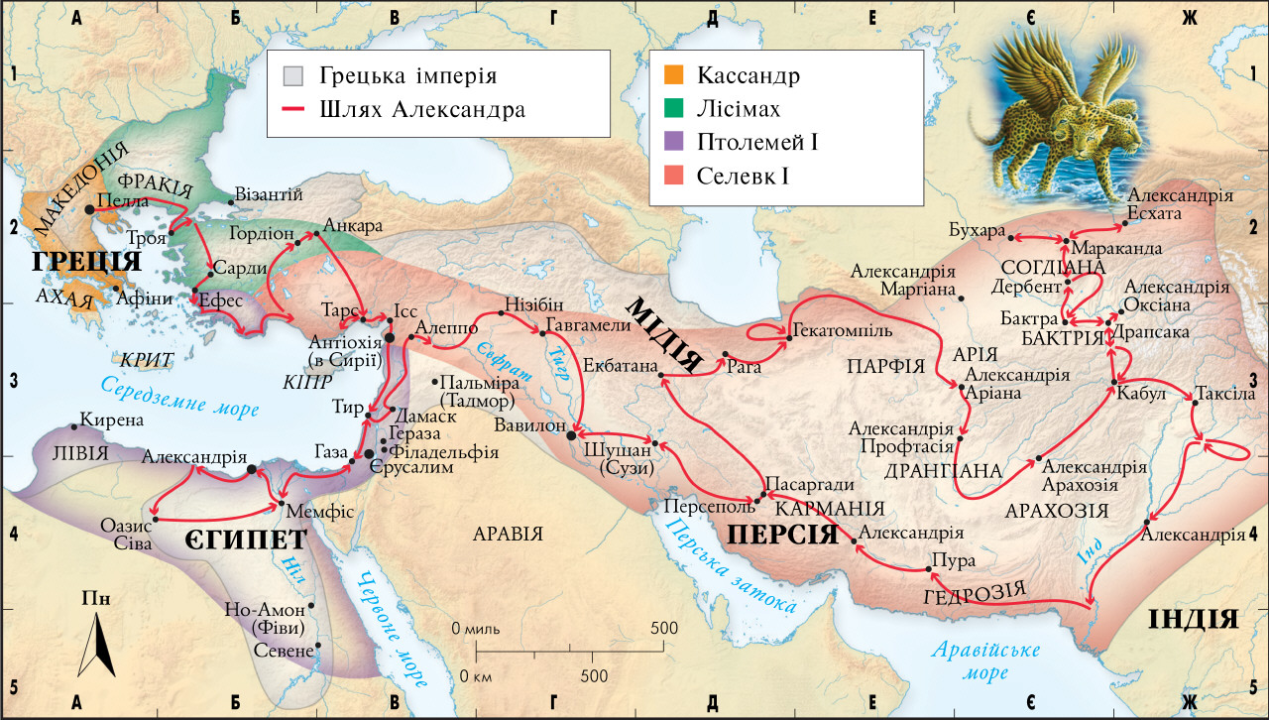

Slide 3
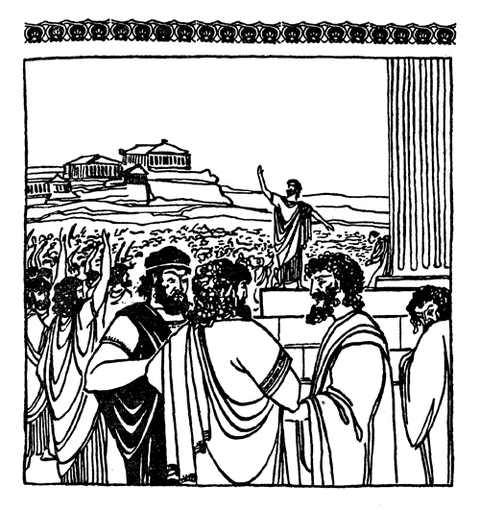
Місія Аристотеля полягала в узагальненні праць філософів античної Греції та передачі їх наступним поколінням.

Slide 4
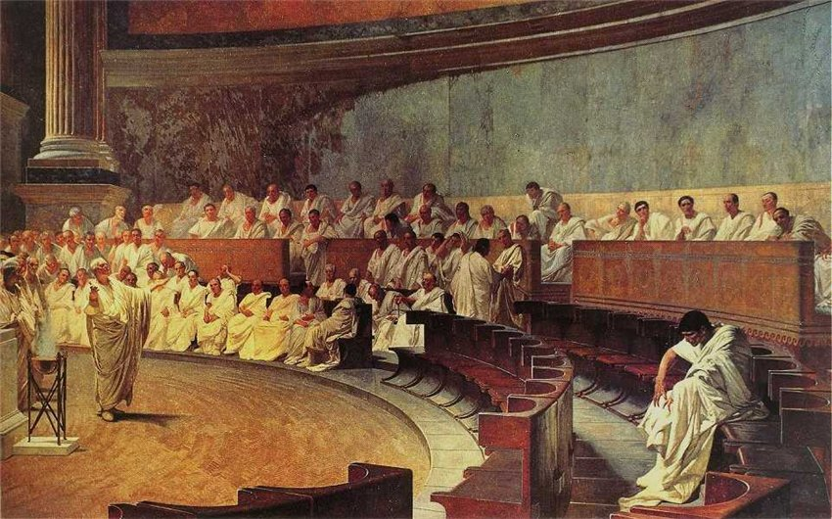

Slide 5
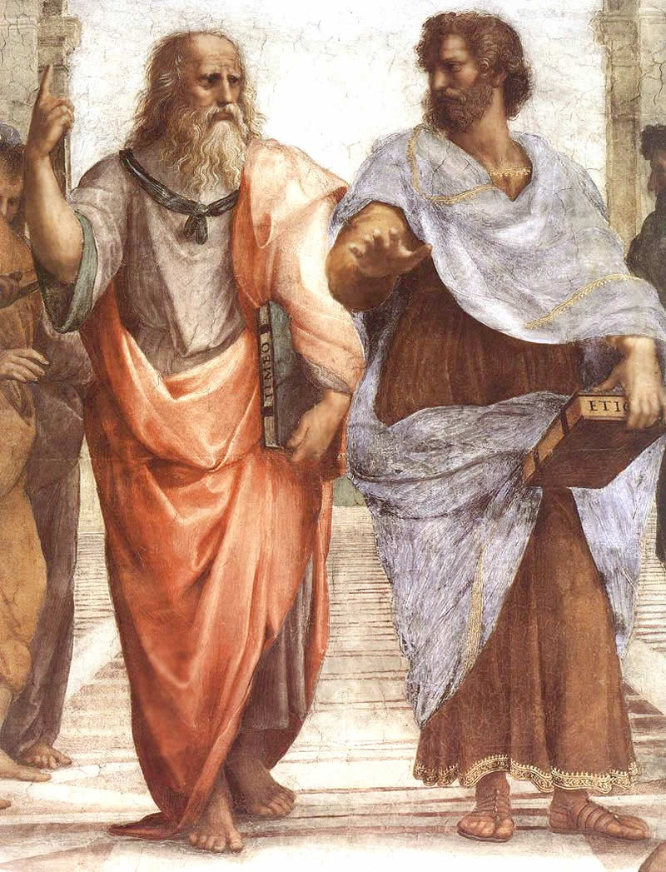
Аристотель розходився з Платоном у питанні відношення словесного мистецтва до знання. Платон вважав джерелом мистецтва ірраціональне, Аристотель цінував у мистецтві інтелектуальне задоволення.

Slide 6
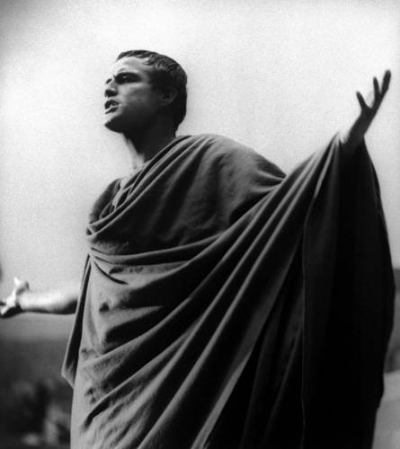

Slide 7

Дякую за увагу!

